Slide 1
СЕМЕЙСТВО СЛОЖНОЦВЕТНЫЕ (Asterales)

Slide 2
Содержание
Систематическое положение
Краткая характеристика семейства
Распространение и место произрастания
Жизненные нормы
Особенности листьев
Стебель
Характеристика цветков
Генеративные органы
Плод
Диаграмма и формула цветка
Значение

Slide 3
Систематическое положение
Царство Отдел Класс Подкласс Порядок Семейство Подсемейство Род Вид Род Вид Подсемейство | Растение (Plantae) Покрытосеменные (Magnoliophyta или Angiospermae) Двудольные (Magnoliopsida или Dicotyledones) Сложноцветные или астровые (Asterales) Сростнопыльниковые (Synandrae) Сложноцветные или астровые (Asteraceae Comrositae) Трубкоцветные (Tubuliflorae) Astera Ромашка (Matricaria chamomilla) Василек (Centaurea) Василек синий (Centaurea cyanus) Языкоцветные (Liguliflorae)

Slide 4
Краткая характеристика семейства
Семейство сложноцветные самое большое на земном шаре, 900-1300 родов и 18000 – 25000 видов. Произрастают во всех доступных местообитаниях всех климатических зон. Большинство сложноцветных – травы, иногда полукустарни-ки. Листья простые, цельные или рассеченные, очередные, иногда супротивные, без прилистников.
Цветок – спайнолепестный, цветки обычно очень мелкие,
тип соцветия - корзинка.
Плод семянка, семена без эндосперма. У многих содержится запасное вещество – инумен.
Типы цветков имеют много переходящих форм. Большинст-
во сложноцветных свойственна протерандрия. Крупные и яркоокрашенные цветки сложноцветных способствуют энто- морфизм (опыление перепончатокрылыми и бабочками).
Сложноцветные широко применяются в хозяйстве. Среди
них много декоративных, лекарственных, овощных, масличных, каучуконосных и сорных растений.

Slide 5
Распространение и место произрастания
Распространены сложноцветные во всех клима-тических зонах, причем не только в большинст-ве умеренных форм идут на первом месте по
числу видов, но и в некоторых тропиках. Слож-ноцветные относительно немного во влажных
лесах, а также в гигрофильных и тем более гидрофильных местообитаниях. Однолетники распространены в 7 эфемеровых пустынях и сухих предгорьях стран Средиземноморья, Крыма,Ка-вказа, Средней Азии, а также в саваннах. У нас в стране встречаются множество дикорастущих и культивируемых видов семейства сложноцветные.

Slide 6
Жизненные нормы
Большинство представителей семейства – многолетние или однолетние травы, но в тро-пиках встречаются травянистые и древесные лианы, стеблевые или листовые суккуленты, кустарники и даже деревья.
Встречаются вьющиеся представители, вплоть до настоящих лиан.
В высокогорьях Африки известны оригиналь-ные розеточные древесные сложноцветные, а в пустынях можно встретить сильно опущен- ные кустарники, нередко колючие, безлист- ные растения.

Slide 7
Особенности листьев
Листья сложноцветных простые, цельные или рассе- ченные, очередные или реже супротивные. У многих представителей семейства имеются млечники (тип выделительной ткани), (у одуванчика) содержит бе- лый латекс. У подсемейства трубкоцветные встречаются мягко опушенные снизу листья (лопух Aretium). У Chamomilla (ромашка) - листья в свежем состоянии душистые. Вид Cirsium (бодяк) – отличается колючими листьями. Вид Tussilago farfara (мать-и мачеха) – имеет чешуевидные листья. Вид Artemisia Vulgaris (полынь) – перистораздельные листья, темно зелеными сверху и серовато – войлочными снизу.
У подсемейства язычковые, встречаются листья с гус-то прикорневой розеткой – одуванчик лекарственный (Taraxacum officinak). У вида Tragopogen pratensis (козлобородник луговой) – широколанентные листья на длинных черешках.

Slide 8
Стебель
Неветвистый стебель –
р. Carduus (чертополох).
A
Для семейства характерны:
Ветвящейся стебель Bidens trpartita (череда).
B
C
Полегающий стебель
Cichorium intybus (цикорий).

Slide 9
Характеристика цветков
Цветки всегда собраны в корзинки, которые группируются в сложные агрегатные соцветия – колосья, кисти, метелки, которые окружены оберткой, образованной прицветникамиРазмеры корзинок варьируют от 1 мм. до 10 см. и более. Число цветков в корзинке от 1 до 1000. середина цветков в корзинке часто состоит из трубчатых цветков; по краям корзинки расположены язычковые цветки(у подсолнечника). Венчик трубчатого цветка актиноморфный, пятичленный, сростнолепестный. Тычинок 5 со сросшимися пыльниками. Пенецей состоит из двух сросшихся плододистиков, завязь нижняя, одногнездная, с одним семязачатком; столбик с двумя рыльцами.
Венчик может так же состоять из воронковидных, двугубых, язычковых и ложноязычковых цветков. Язычковвй, харак- терен для подсемейства язычкоцветные, имеет вид 5-зубчатого язычка. Ложноязычковый, имеет вид 2-3 зубчатого язычка, иногда зубцы незаметны (подсолнечник). Рис.

Slide 10
Весьма своеобразная часть цветка сложноцветных –паппус, представленный образованиями различного вида.
1) У Одуванчика – возникает настоящий летательный ап- парат из множества волосков на вершине вытянутого носика семянки.
2) У Козлобородника – перистые волоски.
3) У Череды – паппус представлен 2-3 щетинками, покры- тыми зазубринами (они закрепляются на одежде).
4) У Подсолнуха – пленчатые чешуйки.
Очень часто цветки в корзинке размещены и в половом отношении
Краевые цветки стерильные, внутренние обоеполые (подсолнечник).
Краевые цветки женские, внутренние обоеполые (нивяник)
Краевые цветки женские, внутренние мужские (мать-и-мачеха)
Растения двудомные (кошачья лапка)
Все цветки обоеполые (одуванчик)

Slide 11
Генеративные органы
Для сложноцветных исключи- тельно характерен апомиксис, главным образом в форме нере-дуцированного партеногенеза. При этом не происходит редук-ционного деления при формировании женского гаметофита и зародыш образуется без опло- дотворения и, как правило, без опыления. Большинству сложноцветных свойственна протерандрия (ранее созревает пыльца). Крупные и яркоокрашенные цветки способствуют энтомофи-мие (опыление обычно перепончатокрылыми и бабочками).

Slide 12
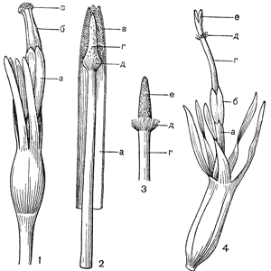
У р. Centaure (василек) – есть интересное приспо-собление к насекомоопылению – это раздражи- мые тычинки. При прикосновении к тычиночным нитям в поисках нектара насекомое вызывает их резкое сокращение: тычинки «приседают» и выметающие волоски выталкивают навстречу насекомому комочек пыльцы.
Рис. Василек (Centaure) 1 — верхняя часть цветка на мужской фазе; 2 — разрез пыльниковой трубки перед покрытием пыльников: 3 — верхушка столбика, вынутая из пыльниковой трубки; 4 — верхняя часть цветка в женской фазе после удаления пыльцы: столбик удлинился и вынес раскрывшееся рыльце (е); а — пыльниковая трубка, б — придатки пыльников, которые вначале закрывают верхушку пыльниковой трубки (в — пыльца, г — столбик, д — кольцо собирательных волосков, е — рыльце).

Slide 13
Выделяют 12-13 триб или колен. Некоторые трибы различаются с трудом, другие довольно характерные. К числу последних от-носятся, например, следующие:
Подсолнечниковые (Heliantheae).
Ромашковые (Anthemideae).
Чертополоховые (Супагеае).
Мутизиевые (Mutisieae).
Цикориевые, или язычкоцветные (Cic'horieae, или Lactuceae)
По форме основных цветков, составляющих соцветие, семейство сложноцветных делят на два подсемейства:трубкоцветные (Tubiflorae) и языкоцветные (Liguliflorae)
1. Подсемейство трубкоцветные (Tubiflorae). Сюда относятся следующие культурные и дикорастущие растения. Подсолнечник (Helianthus annuus), ромашка(Matricaria chamomilla), тысячилист-ник(Achillea), Полынь (Artemisia), Васильки (Centaurea) и т.д.
2. Подсемейство языкоцветиые (Liguliflorae). Одуванчик обыкно-венный (Taraxacum officinale), Цикорий (Cichorium inthybus),Осот желтый (Sonchus arvensis).

Slide 14
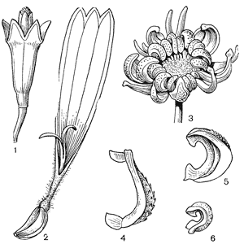
Плод
Плод сложноцветных — семянка. Это односемян- ный невскрывающийся плод с более или менее плотным кожистым и обычно нетолстым околоплод-ником, как правило, отде-ляющимся от семени. Лишь в очень редких слу-чаях, как у видов неотро-пического рода вульфия (Wulffia), семянки с соч- ным околоплодником.
Календула лекарственная, или ноготки (Calendula officinalis). 1 — срединный цветок на мужской фазе; 2 — краевой цветок, женский; 3 — соплодие, стерильные срединные цветки опали (слегка увеличено); 4, 5, 6 — разные типы плодов семянок календулы.

Slide 15
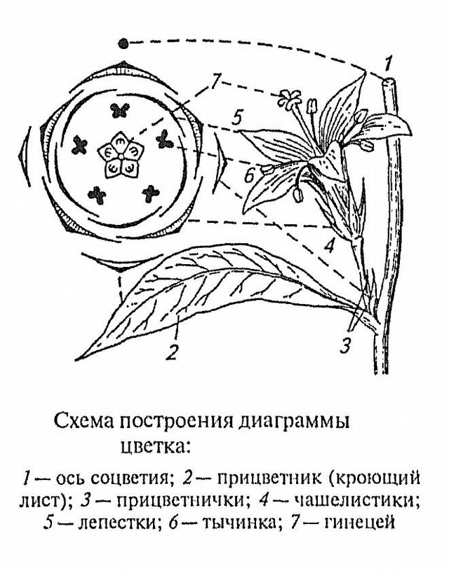
Диаграмма и формула цветка
Диаграмма – это схемати-ческая проекция цветка на плоскости, при которой цветок пересекается поперек, перпендикулярно его оси.
Формула - это краткая за- пись, в которой в зашиф- рованной форме обозна- чены все части цветка, а также указаны их числен-ность и особенности.
Пол ♀ , ♂ (женский, мужской, обоеполый)
Тип симметрии
правильный актиноморфный
неправильный – зигоморфный
ассиметричный
Части (члены) цветка:
Ч – чашелистики Л – лепестки
Ок – околоцветник П – пестик
Т – тычинки
Количество в цифрах (число органов)
Если 12, то знак бесконечности.
Скобки (….) срастание частей.
Сумма 2+3, если разные по размеру.

Slide 16
Значение
В хозяйстве человека сложноцветные используются весьма многосторонне. Наиболее существенны следующие направления:
1. Декоративные растения. Самые разнообразные сложноцветные разводятся как красивоцветущие растения садов и цветников. Всемирную известность завоевали хризантемы и георгины.
2. Лекарственные растения. Используются очень многие представители. Сушеница болотная (Gnaphalium uliginosum),применяют сушеницу прежде всего при язвенных болезнях желудка. Для полосканий, припарок, клизм часто используют ромашку лекарственную (Matricaria recutita). Из ноготков (Calendula officinalis) изготовляют популярную настойку для полосканий, а также мазь и т. д.
3.Овощные и масличные растения. Сюда относятся обыкновенный салат — латук (Lactuca sativa), исключительно важное значение имеет подсолнечник (Helianthus annuus) североамериканского происхождения.
4. Каучуконосы. Многие сложноцветные содержат каучук в млечном соке или в паренхимных клетках. Довольно много каучука содержится в млечном соке — кок-сагыза (Taraxacum kok-saghyz) и тау-сагыза (Scorzonera ta-saghyz).
5. Сорные растения. Многие представители семейства — трудно коренимые сорняки. В основном это многолетние травы. Осот

Slide 17
Tragopogen pratensis (козлобородник луговой)

Slide 18
Tussilago farfara (мать-и-мачеха)

Slide 19
Одуванчик (Taraxacum)

Slide 20
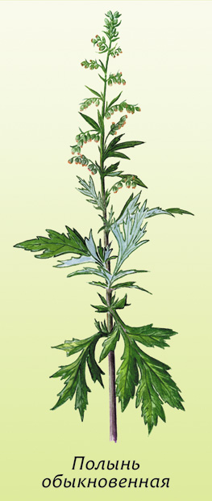
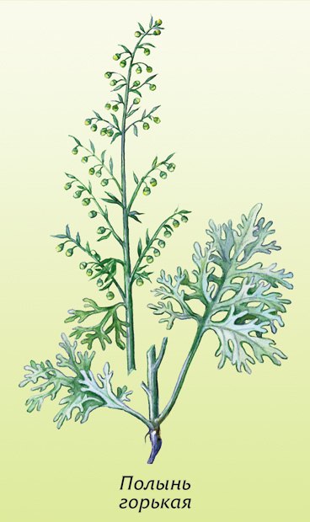
Полынь

Slide 21
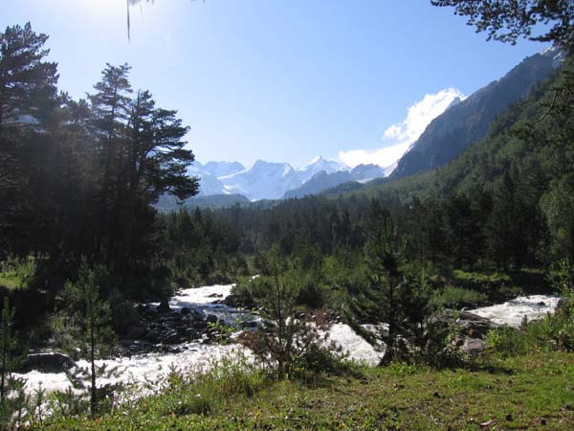
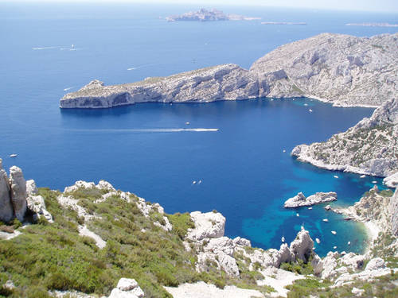
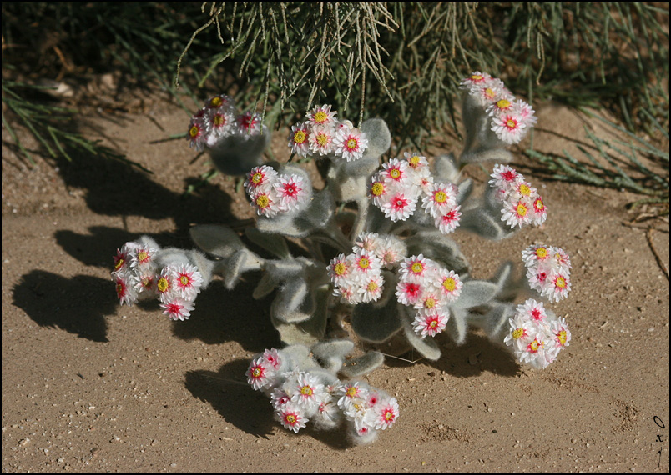
Места обитания сложноцветных
Кавказ
Средиземноморье
Сухие предгорья Средней Азии

Slide 22
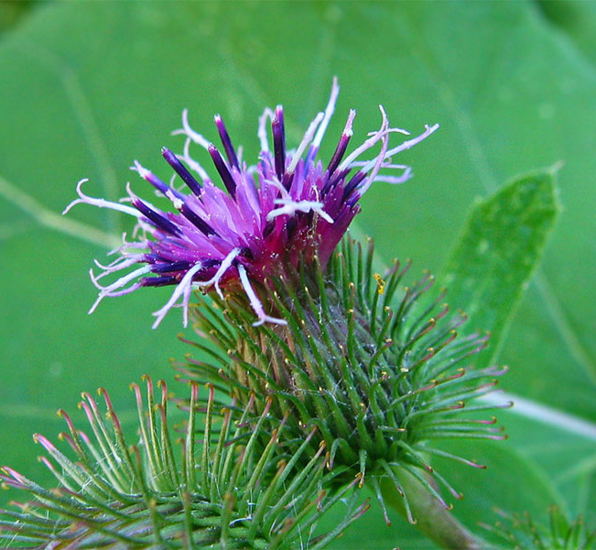
Лопух (Aretium)

Slide 23
Chamomilla (ромашка)

Slide 24
Cirsium (бодяк)

Slide 25
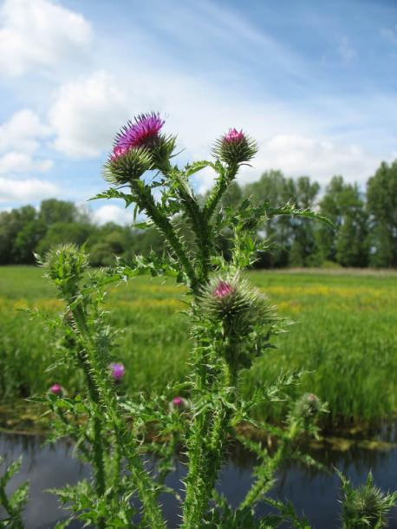
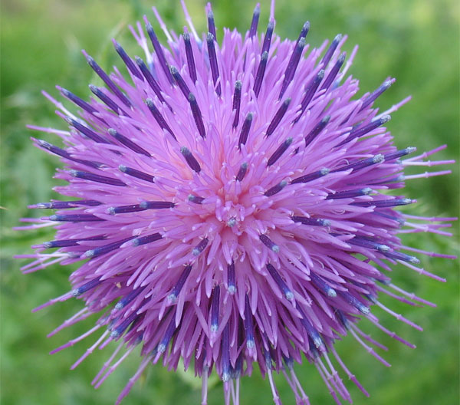
Carduus (чертополох)

Slide 26
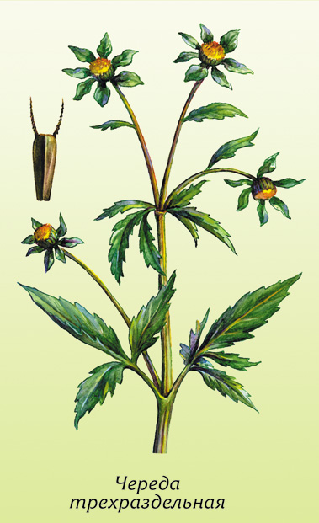
Bidens trpartita (череда)

Slide 27
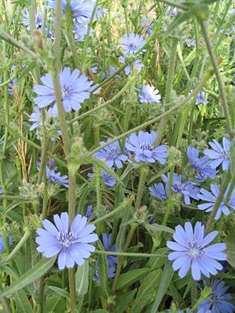
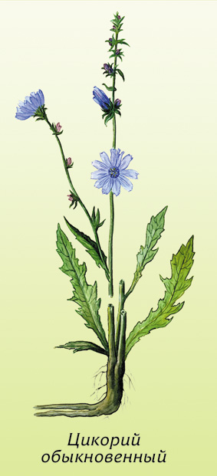
Cichorium intybus (цикорий).

Slide 28
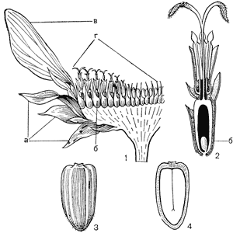
Подсолнечник однолетний (Helianthus annuus). 1 — часть соцветия корзинки в продольном разрезе; 2 — срединный цветок в продольном разрезе; 3 — плод; 4 — плод в продольном разрезе (а — листочки обертки, б — прицветник отдельного цветка, в — краевой цветок, г — срединные цветки).

Slide 29
Одуванчик (Taraxacum)

Slide 30
Подсолнечник (Helianthus annuus)

Slide 31
Подсолнечник (Helianthus annuus)

Slide 32
Нивяник

Slide 33
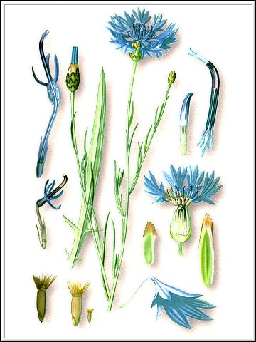
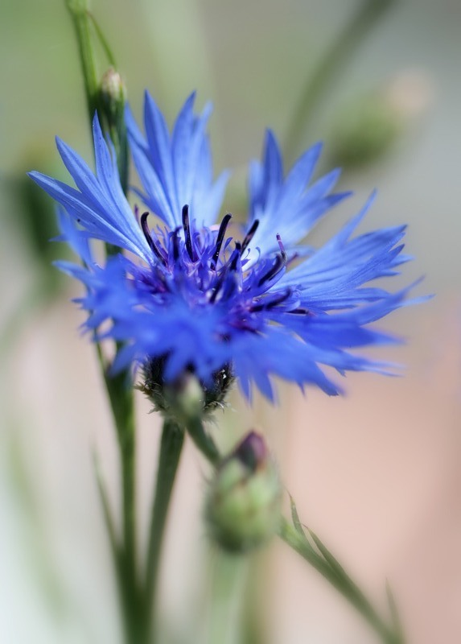
Centaure (василек)

Slide 34
Мать-и-мачеха

Slide 35
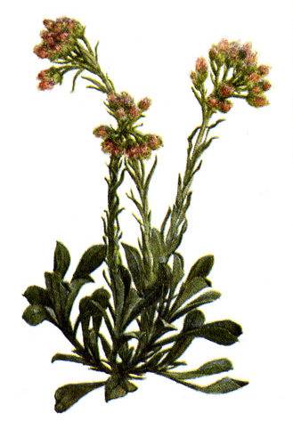
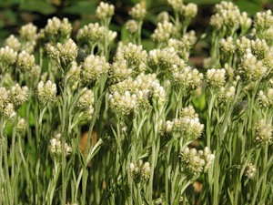
Кошачья лапка

Slide 36
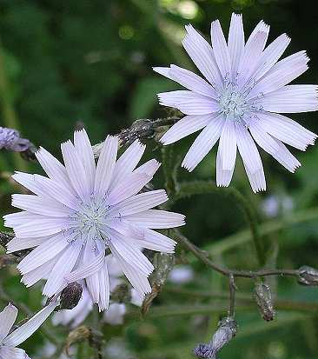
Салат — латук (Lactuca sativa)

Slide 37
Кок-сагыза (Taraxacum kok-saghyz)

